Slide 1


Nuevo reglamento sobre gestión de riesgos laborales, decreto N° 44
Charla/Presencial

Slide 2

Obejtivos
OBJETIVO
Conocer los principales ajustes normativos que implica la publicación del Decreto N°44.

Slide 3
Contexto normativo
Esquema normativo actual de la Seguridad y Salud en el Trabajo (SST)
Normas marco sobre SST (empleador) y prestaciones preventivas (OAL)
Normas específicas sobre SST (empleador) y prestaciones preventivas (OAL)
Interpretación y normas de mayor especificidad sobre las prestaciones preventivas (OAL)
Ley 16.744, de 1968
Establece normas sobre accidentes de trabajo y enfermedades profesionales
D.S. N°40, de 1969, MINTRAB
Regula conformación y funcionamiento de los Departamentos de prevención
Compendio de Normas del Seguro Social de Accidentes del Trabajo y Enfermedades Profesionales, SUSESO
Decretos que serán derogados con entrada en vigencia DTO 44
D.S. N°54, de 1969, MINTRAB
Constitución y funcionamiento de Comités paritarios de Higiene y Seguridad
Código del trabajo
Regula las relaciones laborales entre trabajadores y empleadores del sector privado
Código Sanitario
Regula aspectos de la higiene y seguridad del ambiente y de los lugares de trabajo
D.S. N°594, de 1999, MINSAL
Obligación de mantener en los lugares de trabajo las condiciones sanitarias y ambientales básicas
D.S. N°76, de 2006, MINTRAB
Gestión de la Seguridad y Salud en el trabajo en obras o faenas
Otras leyes, reglamentos, decretos, ordinarios que establecen requerimientos particulares

Slide 4
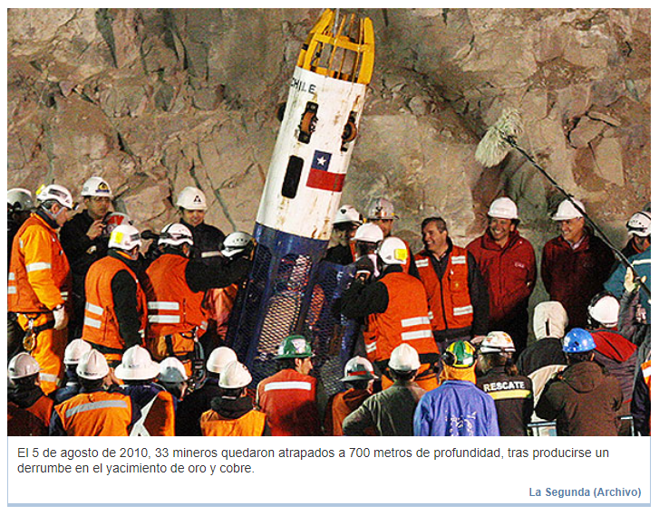
Contexto normativo
Sin embargo, en el año 2010 aconteció un hito que permite colocar en breve tiempo el tema de la SST en la agenda pública, desafiándonos para actualizar nuestro actual marco normativo y sistematizar la gestión preventiva.
Tras este incidente, el presidente de la república del periodo convocó a una comisión de expertos para la entrega de un informe sobre el sistema de seguridad en el trabajo y recomendaciones para su mejoramiento.
Rescate de la mina San José

Slide 5





Contexto normativo
DECRETO
DECRETO
122
CONVENIO
155
19
Ministerio del Trabajo y Previsión Social
Ministerio de Relaciones Exteriores
Organización Internacional del Trabajo (OIT)
DECRETO
72
DECRETO
DECRETO
2
DECRETO
20
44
Ministerio de Relaciones Exteriores
Ministerio del Trabajo y Previsión Social
Ministerio del Trabajo y Previsión Social
Ministerio del Trabajo y Previsión Social
11 JUL 2011
Se promulga
24 JUL 2023
Se promulga
*Objetivo del decreto 2 pendiente
Crea y regula el funcionamiento de un consejo consultivo para la SST
Promulga el convenio 190 sobre la violencia y el acoso de la OIT
Convenio de
la OIT N° 155 sobre seguridad y salud de los trabajadores
05 MAY 2011
Se promulga
11 JUL 2011
Se promulga
19 ENE 2024
Se promulga
27 JULIO 2024
Se publica
Promulga el Convenio N° 187 sobre Marco Promocional para la Seguridad y Salud en el Trabajo de la OIT
Establece un comité de ministros para la SST
Aprueba nuevo reglamento sobre gestión preventiva de los riesgos laborales para un entorno de trabajo seguro y saludable. Entra en vigencia el 1 de febrero 2025.
Aprueba texto de la política nacional de seguridad y salud en el trabajo para el período 2024-2028.

Slide 6
Contexto normativo
DECRETO
DECRETO
122
CONVENIO
155
19
Ministerio del Trabajo y Previsión Social
Ministerio de Relaciones Exteriores
Organización Internacional del Trabajo (OIT)
DECRETO
72
DECRETO
DECRETO
2
DECRETO
20
44
Ministerio de Relaciones Exteriores
Ministerio del Trabajo y Previsión Social
Ministerio del Trabajo y Previsión Social
Ministerio del Trabajo y Previsión Social
11 JUL 2011
Se promulga
24 JUL 2023
Se promulga
*Objetivo del decreto 2 pendiente
Crea y regula el funcionamiento de un consejo consultivo para la SST
Promulga el convenio 190 sobre la violencia y el acoso de la OIT
Convenio de
la OIT N° 155 sobre seguridad y salud de los trabajadores
05 MAY 2011
Se promulga
11 JUL 2011
Se promulga
19 ENE 2024
Se promulga
27 JULIO 2024
Se publica
Promulga el Convenio N° 187 sobre Marco Promocional para la Seguridad y Salud en el Trabajo de la OIT
Establece un comité de ministros para la SST
Aprueba nuevo reglamento sobre gestión preventiva de los riesgos laborales para un entorno de trabajo seguro y saludable. Entra en vigencia el 1 de febrero 2025.
Aprueba texto de la política nacional de seguridad y salud en el trabajo para el período 2024-2028.
Promueve la mejora continua de la SST mediante el desarrollo de una política, un sistema y un programa nacional de SST. Adoptando medidas activas para conseguir de forma progresiva un medio ambiente de trabajo seguro y saludable mediante los principios recogidos en los instrumentos de la Organización Internacional del Trabajo (OIT).

Slide 7
Contexto normativo
DECRETO
DECRETO
122
CONVENIO
155
19
Ministerio del Trabajo y Previsión Social
Ministerio de Relaciones Exteriores
Organización Internacional del Trabajo (OIT)
DECRETO
72
DECRETO
DECRETO
2
DECRETO
20
44
Ministerio de Relaciones Exteriores
Ministerio del Trabajo y Previsión Social
Ministerio del Trabajo y Previsión Social
Ministerio del Trabajo y Previsión Social
11 JUL 2011
Se promulga
24 JUL 2023
Se promulga
*Objetivo del decreto 2 pendiente
Crea y regula el funcionamiento de un consejo consultivo para la SST
Promulga el convenio 190 sobre la violencia y el acoso de la OIT
Convenio de
la OIT N° 155 sobre seguridad y salud de los trabajadores
05 MAY 2011
Se promulga
11 JUL 2011
Se promulga
19 ENE 2024
Se promulga
27 JULIO 2024
Se publica
Promulga el Convenio N° 187 sobre Marco Promocional para la Seguridad y Salud en el Trabajo de la OIT
Establece un comité de ministros para la SST
Aprueba nuevo reglamento sobre gestión preventiva de los riesgos laborales para un entorno de trabajo seguro y saludable. Entra en vigencia el 1 de febrero 2025.
Aprueba texto de la política nacional de seguridad y salud en el trabajo para el período 2024-2028.
Se crea un Consejo Consultivo para la SST, como órgano asesor permanente del Presidente de la República, en todas aquellas materias y actividades relacionadas con la seguridad y salud laboral.

Slide 8
Contexto normativo
DECRETO
DECRETO
122
CONVENIO
155
19
Ministerio del Trabajo y Previsión Social
Ministerio de Relaciones Exteriores
Organización Internacional del Trabajo (OIT)
DECRETO
72
DECRETO
DECRETO
2
DECRETO
20
44
Ministerio de Relaciones Exteriores
Ministerio del Trabajo y Previsión Social
Ministerio del Trabajo y Previsión Social
Ministerio del Trabajo y Previsión Social
11 JUL 2011
Se promulga
24 JUL 2023
Se promulga
*Objetivo del decreto 2 pendiente
Crea y regula el funcionamiento de un consejo consultivo para la SST
Promulga el convenio 190 sobre la violencia y el acoso de la OIT
Convenio de
la OIT N° 155 sobre seguridad y salud de los trabajadores
05 MAY 2011
Se promulga
11 JUL 2011
Se promulga
19 ENE 2024
Se promulga
27 JULIO 2024
Se publica
Promulga el Convenio N° 187 sobre Marco Promocional para la Seguridad y Salud en el Trabajo de la OIT
Establece un comité de ministros para la SST
Aprueba nuevo reglamento sobre gestión preventiva de los riesgos laborales para un entorno de trabajo seguro y saludable. Entra en vigencia el 1 de febrero 2025.
Aprueba texto de la política nacional de seguridad y salud en el trabajo para el período 2024-2028.
Se crea un Comité de Ministros para la SST, para asesorar de forma permanente al Presidente de la República en la formulación de lineamientos y Políticas de SST.

Slide 9
Contexto normativo
DECRETO
DECRETO
122
CONVENIO
155
19
Ministerio del Trabajo y Previsión Social
Ministerio de Relaciones Exteriores
Organización Internacional del Trabajo (OIT)
DECRETO
72
DECRETO
DECRETO
2
DECRETO
20
44
Ministerio de Relaciones Exteriores
Ministerio del Trabajo y Previsión Social
Ministerio del Trabajo y Previsión Social
Ministerio del Trabajo y Previsión Social
11 JUL 2011
Se promulga
24 JUL 2023
Se promulga
*Objetivo del decreto 2 pendiente
Crea y regula el funcionamiento de un consejo consultivo para la SST
Promulga el convenio 190 sobre la violencia y el acoso de la OIT
Convenio de
la OIT N° 155 sobre seguridad y salud de los trabajadores
05 MAY 2011
Se promulga
11 JUL 2011
Se promulga
19 ENE 2024
Se promulga
27 JULIO 2024
Se publica
Promulga el Convenio N° 187 sobre Marco Promocional para la Seguridad y Salud en el Trabajo de la OIT
Establece un comité de ministros para la SST
Aprueba nuevo reglamento sobre gestión preventiva de los riesgos laborales para un entorno de trabajo seguro y saludable. Entra en vigencia el 1 de febrero 2025.
Aprueba texto de la política nacional de seguridad y salud en el trabajo para el período 2024-2028.
Dentro de sus principios se encuentra el respeto, promoción y aseguramiento del derecho de toda persona a un mundo del trabajo libre de violencia y acoso. Adoptando, un enfoque inclusivo, integrado y que tenga en cuenta las consideraciones de género para prevenir y eliminar la violencia y el acoso en el mundo del trabajo.

Slide 10
Contexto normativo
DECRETO
DECRETO
122
CONVENIO
155
19
Ministerio del Trabajo y Previsión Social
Ministerio de Relaciones Exteriores
Organización Internacional del Trabajo (OIT)
DECRETO
72
DECRETO
DECRETO
2
DECRETO
20
44
Ministerio de Relaciones Exteriores
Ministerio del Trabajo y Previsión Social
Ministerio del Trabajo y Previsión Social
Ministerio del Trabajo y Previsión Social
11 JUL 2011
Se promulga
24 JUL 2023
Se promulga
*Objetivo del decreto 2 pendiente
Crea y regula el funcionamiento de un consejo consultivo para la SST
Promulga el convenio 190 sobre la violencia y el acoso de la OIT
Convenio de
la OIT N° 155 sobre seguridad y salud de los trabajadores
05 MAY 2011
Se promulga
11 JUL 2011
Se promulga
19 ENE 2024
Se promulga
27 JULIO 2024
Se publica
Promulga el Convenio N° 187 sobre Marco Promocional para la Seguridad y Salud en el Trabajo de la OIT
Establece un comité de ministros para la SST
Aprueba nuevo reglamento sobre gestión preventiva de los riesgos laborales para un entorno de trabajo seguro y saludable. Entra en vigencia el 1 de febrero 2025.
Aprueba texto de la política nacional de seguridad y salud en el trabajo para el período 2024-2028.
Sus principios, objetivos y compromisos se enfocan en el desarrollo, promoción e integración de una cultura preventiva, perfeccionando el marco normativo, la institucionalidad fiscalizadora y las prestaciones de los OAL. Garantizar el enfoque de género y diversidad.

Slide 11
Contexto normativo
DECRETO
DECRETO
122
CONVENIO
155
19
Ministerio del Trabajo y Previsión Social
Ministerio de Relaciones Exteriores
Organización Internacional del Trabajo (OIT)
DECRETO
72
DECRETO
DECRETO
2
DECRETO
20
44
Ministerio de Relaciones Exteriores
Ministerio del Trabajo y Previsión Social
Ministerio del Trabajo y Previsión Social
Ministerio del Trabajo y Previsión Social
11 JUL 2011
Se promulga
24 JUL 2023
Se promulga
*Objetivo del decreto 2 pendiente
Crea y regula el funcionamiento de un consejo consultivo para la SST
Promulga el convenio 190 sobre la violencia y el acoso de la OIT
Convenio de
la OIT N° 155 sobre seguridad y salud de los trabajadores
05 MAY 2011
Se promulga
11 JUL 2011
Se promulga
19 ENE 2024
Se promulga
27 JULIO 2024
Se publica
Promulga el Convenio N° 187 sobre Marco Promocional para la Seguridad y Salud en el Trabajo de la OIT
Establece un comité de ministros para la SST
Aprueba nuevo reglamento sobre gestión preventiva de los riesgos laborales para un entorno de trabajo seguro y saludable. Entra en vigencia el 1 de febrero 2025.
Aprueba texto de la política nacional de seguridad y salud en el trabajo para el período 2024-2028.
Este Convenio representa un hito muy importante para promover un enfoque holístico de la gobernanza nacional de la SST, orientado a las políticas y centrado en la prevención. Introduce los principios de una política nacional en relación con la SST, haciendo hincapié en la necesidad de considerar la SST como un asunto de interés nacional.

Slide 12
Contexto normativo
DECRETO
DECRETO
122
CONVENIO
155
19
Ministerio del Trabajo y Previsión Social
Ministerio de Relaciones Exteriores
Organización Internacional del Trabajo (OIT)
DECRETO
72
DECRETO
DECRETO
2
DECRETO
20
44
Ministerio de Relaciones Exteriores
Ministerio del Trabajo y Previsión Social
Ministerio del Trabajo y Previsión Social
Ministerio del Trabajo y Previsión Social
11 JUL 2011
Se promulga
24 JUL 2023
Se promulga
*Objetivo del decreto 2 pendiente
Crea y regula el funcionamiento de un consejo consultivo para la SST
Promulga el convenio 190 sobre la violencia y el acoso de la OIT
Convenio de
la OIT N° 155 sobre seguridad y salud de los trabajadores
05 MAY 2011
Se promulga
11 JUL 2011
Se promulga
19 ENE 2024
Se promulga
27 JULIO 2024
Se publica
Promulga el Convenio N° 187 sobre Marco Promocional para la Seguridad y Salud en el Trabajo de la OIT
Establece un comité de ministros para la SST
Aprueba nuevo reglamento sobre gestión preventiva de los riesgos laborales para un entorno de trabajo seguro y saludable. Entra en vigencia el 1 de febrero 2025.
Aprueba texto de la política nacional de seguridad y salud en el trabajo para el período 2024-2028.
Contiene obligaciones transversales para la gestión de los riesgos laborales por parte de las entidades empleadoras, las personas trabajadoras y los OAL estableciendo normas para la constitución y funcionamiento de los CPHS, de los Departamentos de PR, de los Encargados de prevención de riesgos laborales, de los Delegados de SST, de los sistemas de gestión de SST, entre otras materias.

Slide 13
Contexto normativo
DECRETO
DECRETO
122
CONVENIO
155
19
Ministerio del Trabajo y Previsión Social
Ministerio de Relaciones Exteriores
Organización Internacional del Trabajo (OIT)
DECRETO
72
DECRETO
DECRETO
2
DECRETO
20
44
Ministerio de Relaciones Exteriores
Ministerio del Trabajo y Previsión Social
Ministerio del Trabajo y Previsión Social
Ministerio del Trabajo y Previsión Social
11 JUL 2011
Se promulga
24 JUL 2023
Se promulga
*Objetivo del decreto 2 pendiente
Crea y regula el funcionamiento de un consejo consultivo para la SST
Promulga el convenio 190 sobre la violencia y el acoso de la OIT
Convenio de
la OIT N° 155 sobre seguridad y salud de los trabajadores
05 MAY 2011
Se promulga
11 JUL 2011
Se promulga
19 ENE 2024
Se promulga
27 JULIO 2024
Se publica
Promulga el Convenio N° 187 sobre Marco Promocional para la Seguridad y Salud en el Trabajo de la OIT
Establece un comité de ministros para la SST
Aprueba nuevo reglamento sobre gestión preventiva de los riesgos laborales para un entorno de trabajo seguro y saludable. Entra en vigencia el 1 de febrero 2025.
Aprueba texto de la política nacional de seguridad y salud en el trabajo para el período 2024-2028.
Deroga los Decretos Supremos N° 40 y N° 54 ambos de 1969 del Ministerio del Trabajo y Previsión Social, sobre prevención de riesgos profesionales y para la constitución y funcionamiento de los comités paritarios de higiene y seguridad, respectivamente.

Slide 14

Objetivos y principios del Decreto N° 44
Principal objetivo
Establecer las medidas necesarias para garantizar la seguridad y salud de los trabajadores mediante la identificación, evaluación, y control de los riesgos asociados con sus actividades laborales, estableciendo los roles y obligaciones de los distintos responsables de la gestión preventiva.
Obligaciones de las entidades empleadoras
Obligaciones de las personas trabajadoras
Obligaciones de los organismos administradores

Slide 15

Objetivos y principios del Decreto N° 44
Principios para la gestión preventiva
Principio
Enfoque en la gestión de los riesgos laborales y en la adaptación del trabajo a las personas, desde el diseño de los procesos, puestos de trabajo, priorizando la eliminación o el control de los riesgos en su origen o fuente.
Adaptar los procesos y puestos de trabajo a las necesidades de los trabajadores

Slide 16

Objetivos y principios del Decreto N° 44
Principios para la gestión preventiva
Principio
Enfoque de género en la gestión de los riesgos laborales, siempre considerando la exposición de manera diferenciada a los riesgos laborales ya que las personas cuentan con condiciones biológicas, sociales y desiguales, pudiendo producir efectos diversos en su salud.

Slide 17

Objetivos y principios del Decreto N° 44
Principios para la gestión preventiva
Principio
Compromiso de los representantes y directivos de las entidades empleadoras y promoción de la participación permanente de las personas trabajadoras o sus representantes en la gestión de los riesgos laborales.

Slide 18

Objetivos y principios del Decreto N° 44
Principios para la gestión preventiva
Principio
Mejora continua de la gestión de los riesgos laborales.
Políticas
Optimización permanente de los procesos preventivos
Programas
Procesos

Slide 19

Objetivos y principios del Decreto N° 44
Principios para la gestión preventiva
Principio
Responsabilidad de la gestión de los riesgos laborales de las entidades empleadoras en su rol de empresa principal, usuaria o de la persona trabajadora independiente y de los deberes de cuidado, colaboración y observancia de las personas trabajadoras respecto de la gestión preventiva empresarial.

Slide 20
Principales ejes para el logro de los objetivos
Organización preventiva de la entidad empleadora y sus lugares de trabajo
Entidad empleadora A
Entidad empleadora B
Encargado de la prevención de riesgos laborales para entidades empleadoras de hasta 100 personas trabajadoras
Departamento de prevención de riesgos para entidades empleadoras que tengan más de 100 personas trabajadoras
Centro de trabajo
Centro de trabajo
Delegado de SST en lugares de trabajo entre 10 y 25 personas trabajadoras
Delegado de SST en lugares de trabajo entre 10 y 25 personas trabajadoras
Centro de trabajo
Centro de trabajo
Comité Paritario de higiene y Seguridad en lugares de trabajo con más de 25 personas trabajadoras
Comité Paritario de higiene y Seguridad en lugares de trabajo con más de 25 personas trabajadoras

Slide 21
Principales ejes para el logro de los objetivos
Sistemas de gestión de SST
La entidad empleadora deberá implementar un Sistema de Gestión de la Seguridad y Salud en el Trabajo
Sistema de Gestión para entidades empleadoras de hasta veinticinco personas trabajadoras
Política de SST
Programa de trabajo
Evaluación
Sistema de Gestión para entidades empleadoras de mas de veinticinco personas trabajadoras
Política de SST
Estructura organizacional
Diagnóstico
Auditoría
Mejora continua

Slide 22

Principales ejes para el logro de los objetivos
Información, formación y capacitación de las personas trabajadoras
La entidad empleadora tiene la responsabilidad de la información, formación y capacitación de las personas trabajadoras en materias de SST, considerando los riesgos presentes en el lugar de trabajo y su impacto en la salud.
Esta responsabilidad se puede articular por medio del DPR, CPHS y organizaciones sindicales, dadas las funciones que se establecen
Obligación de participar en los programas de capacitación y formación para la prevención de los riesgos laborales

Slide 23
Principales ejes para el logro de los objetivos
Información, formación y capacitación de las personas trabajadoras
La entidad empleadora tiene la responsabilidad de la información, formación y capacitación de las personas trabajadoras en materias de SST, considerando los riesgos presentes en el lugar de trabajo y su impacto en la salud.
Información relacionada con los riesgos laborales | Capacitación en prevención de riesgos laborales
Los riesgos que entrañan sus labores, de las medidas preventivas y los métodos o procedimientos de trabajo correctos. | Curso de capacitación teórica o práctica de al menos 8 horas de duración, acerca de las principales medidas de seguridad y salud que deben tener presente para desempeñar sus labores.
Riesgos derivados del uso de máquinas, equipos y elementos de trabajo. | Programa de capacitación sobre el uso y mantención de los elementos de protección personal.
Uso correcto y seguro de máquinas, equipos y herramientas que puedan generar riesgo de atrapamiento, corte, lesión y/o amputación. | Capacitación para el Encargado de la prevención de riesgos laborales.
Riesgo grave e inminente para la vida o salud de las personas trabajadoras. | Curso de orientación de prevención de riesgos profesionales para CPHS.

Slide 24
Principales ejes para el logro de los objetivos
Gestión de la prevención de riesgos en los lugares de trabajo
La entidad empleadora deberá gestionar los riesgos laborales presentes en el lugar de trabajo, de conformidad al reglamento y las demás normas de prevención de riesgos laborales que sean aplicables.
Procesos de gestión de riesgos
Información de los riesgos laborales
Registro de la actividad preventiva
Gestión de riesgos de SST
Matriz de identificación de peligros y evaluación de riesgos
Programa de trabajo en prevención de riesgos laborales
Evaluación del cumplimiento del programa de trabajo preventivo
Capacitación en prevención de riesgos laborales
Investigación de las causas de accidentes del trabajo y enfermedades profesionales
Gestión de riesgos de desastres
Plan de gestión, reducción y respuesta en caso de emergencias, catástrofes o desastres
Vigilancia del ambiente, de la salud de las personas trabajadoras y los exámenes ocupacionales
Registro y estadística de SST
Reglamento Interno de Higiene y Seguridad y Mapas de riesgos laborales (transversal).
Consulta y participación de los representantes de las personas trabajadoras en la gestión de SST (Cuando corresponda)..
Coordinación y cooperación de la actividad preventiva de entidades empleadoras que comparten un mismo lugar de trabajo (Cuando corresponda).
Corresponden a requisitos normativos ya exigidos que permanecerán vigentes.
Corresponden a requisitos exigidos explícitamente por el nuevo reglamento.
24

Slide 25

Principales ejes para el logro de los objetivos
Plan de gestión de riesgos de emergencias, catástrofes o desastres en los lugares de trabajo.
La entidad empleadora deberá contar con uno o más planes de gestión, reducción y respuesta de los riesgos en caso de emergencias, catástrofes o desastres u otros eventos o incidentes conocidos, probables y previsibles.
Diagnóstico
Programa preventivo
Planes de respuesta
Información, capacitación y verificación

Slide 26
Entrada en vigencia
Publicación y entrada en vigencia
Decreto N° 44/2023 del Ministerio del Trabajo y Previsión Social.
Publicado en el Diario oficial el día 27 de julio del 2024
ENTRA EN VIGENCIA EL 1 FEBRERO 2025

Slide 27
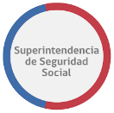

Entrada en vigencia
Definiciones técnicas e instrucciones pendientes por parte de la SUSESO y del Ministerio del trabajo
GUÍAS E INSTRUCCIONES SUSESO
Instrucciones por parte de la Superintendencia de Seguridad Social sobre la oportunidad en que pueden ser impartidos estos cursos, el contenido y la metodología con que deben dictarse.
Capacitación de los encargados de la prevención de riesgos laborales en las empresas de hasta cien personas trabajadoras.
Instrucciones para la asistencia técnica para la capacitación de las personas trabajadoras en prevención de riesgos laborales.
Instrucciones para poner a disposición de la entidad empleadora un sistema de información para el registro documental de la actividad preventiva.
Otros.
GUÍAS E INSTRUCCIONES MINTRAB
Guía técnica para la capacitación de las personas trabajadoras en prevención de los riesgos laborales.
Guía con la metodología para la elaboración de los mapas de riesgos.

Slide 28

Entrada en vigencia
Apoyo desde ACHS
Etapa de difusión
Campaña de difusión del DTO 44
  Webinar
  Página web
  Mailing
Asistencia técnica (difusión)
Etapa de implementación
Asistencia técnica (Implementación)
  Asesorías específicas con fichas técnicas, herramientas digitales, análogas, registros, entre otros.

Slide 29
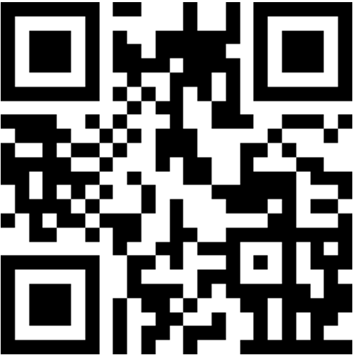

Encuesta de satisfacción – curso abierto presencial
tinyurl.com/rxm3zy35
Escanea este código
O ingresa a este link

Slide 30
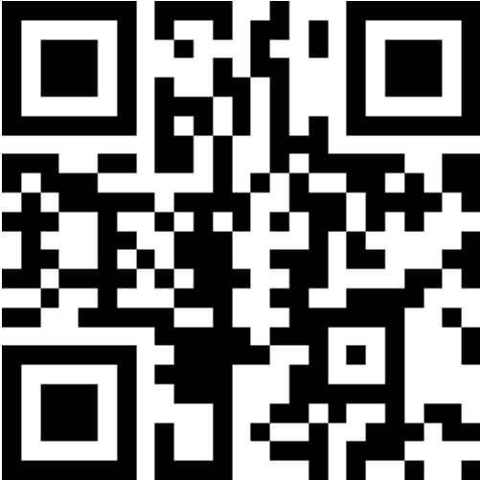
Encuesta de satisfacción – curso cerrado presencial
tinyurl.com/wtus2r43
Escanea este código
O ingresa a este link

Slide 31

Vive el cuidado

